Slide 1
Vizibilitatea materialelor publicitare in farmacii
5 iunie 2014

Slide 2
diferenţa dintre consumator şi cumpărător este...
?
Ştiaţi că...
DRAGOSTEA?
(pentru o anumită marcă)

Slide 3
EVALUARE
DRAGOSTE DE MARCĂ
ANALIZĂ
ACHIZIŢIE
PREFERINŢĂ
McKinsey & Company’s Consumer Decision Model

Slide 4
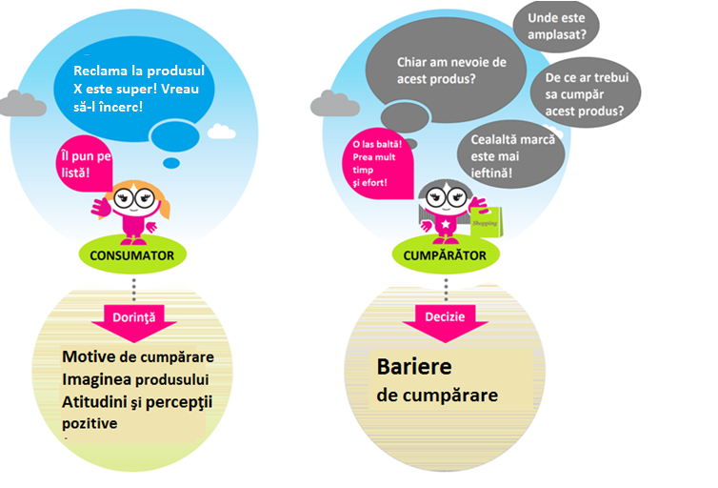
CONSUMATOR
CUMPĂRĂTOR

Slide 5
Principalii influenţatori ai cumpărătorului
Cel mai important criteriu in R&G şi creme adezive pentru proteze dentare;
Locul 2 ca importanţă in analgezie.
Produsul (beneficiile, eficienţa, experienţa pozitivă anterioară etc.)
Locul 2 ca importanţă in R&G şi creme adezive pentru proteze dentare;
Locul 4 ca importanţă in analgezie.
Cel mai important criteriu in analgezie.
Reclama (TV, materiale publicitare etc.)
Recomandarea farmacistului
Surse: Cold&Flu Purchase Triggers, ISRA, iunie 2013; Understanding Analgesics, Daedallus Milward Brown, februarie 2014; Denture Adhesives Habits & Barriers, ISRA, aprilie 2014.

Slide 6
Care sunt aşteptările pacienţilor de la interacţiunea cu farmaciştii?
Abordare prietenoasă, naturală;
Comunicare de la egal la egal;
Înţelegere, grijă, dar şi eficienţă.
Echilibru între a întreba şi a asculta pacientul;
Informarea pacientului în legatură cu tratamentul.
ATITUDINEA
PREGĂTIREA
PROFESIONALĂ
EMPATIA
RECOMANDAREA
Mai multă grijă şi atenţie la detalii şi mai puţină intruziune;
Păstrarea distanţei confortabile în comunicarea cu pacientul (fără prea multă intimitate).
Manifestarea interesului pentru pacient;
Recomandare de tratament eficient şi direcţionarea corectă a pacientului.
Sursa: “Ce îl determină pe pacient să revină in farmacie?” ISRA Center, iulie-august 2013

Slide 7
Călătoria cumpărătorului către produs în farmacie
LA INTRAREA ÎN FARMACIE
ÎN INTERIORUL FARMACIEI
LA COUNTER / RAFT
NU ŞTIE CĂ EXISTĂ / ŞTIE CĂ EXISTĂ, DAR NU ARE NEVOIE DE PRODUS
NU ŞTIE CE SĂ ALEAGĂ / NU ÎI PLACE PRODUSUL / NU ESTE PENTRU EL/EA
BARIERĂ
OBIECTIV
ATRAGEREA ATENŢIEI / REAMINTIRE | FORMAREA OPŢIUNII | INFORMARE ŞI CONVINGERE

Slide 8
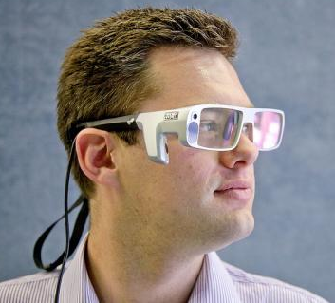
STUDIU EYE TRACKING 2013
Sursa: www.tobii.com

Slide 10
OBIECTIVUL STUDIULUI:
importanţa materialelor publicitare în farmacii;
determinarea punctelor de interes pentru cumpărător.

Slide 11
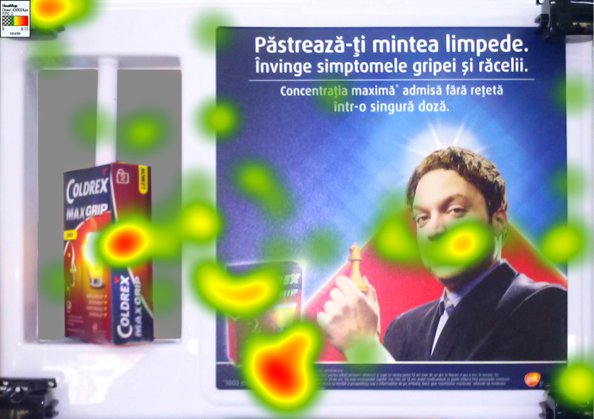
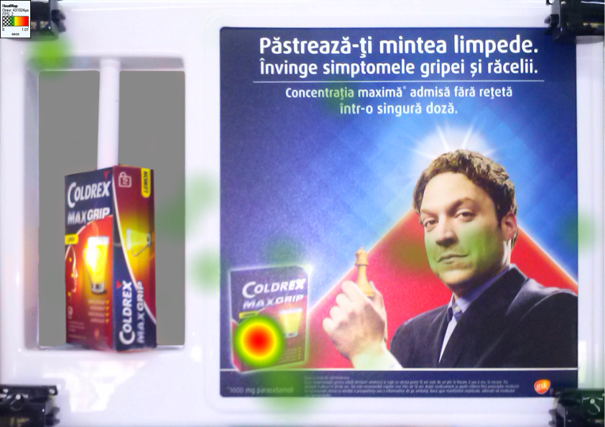
Observarea comunicării la raft
INTERES
ATENŢIE
Nivelul de observare a materialelor publicitare variază între 85% si 94%;
Totuşi, există o diferenţă între ceea ce vede ochiul şi ceea ce îşi aminteşte; nivelul de conştientizare nu este la fel de ridicat;
Oamenii se uită mai mult la imagini (=pachet) şi feţe, decât la text.

Slide 12
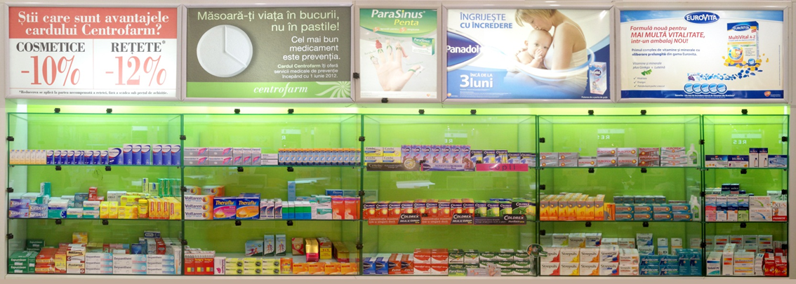
EFICIENŢA LA RAFT
cand există comunicare de produs
 | Produs 1 | Produs 2 | Produs 3 | Produs 4 | Produs 5
Procentaj privitori | 89% | 69% | 59% | 83% | 78%
Prima fixare a privirii apare după | 2,0s | 8,0s | 7,7s | 4,1s | 3,6s
Durată atenţie | 2,5s | 0,7s | 1,0s | 1,2s | 1,7s
Produsul 1 a atins cel mai mare numar de participanţi şi a fost cel mai uşor de găsit cu privirea pe raft. Dintre zonele evaluate, produsul 1 a reuşit sa păstreze cel mai mult timp atenţia, în comparaţie cu celelalte produse. Poziţionarea centrală şi comunicarea de brand de la raft au contribuit la acest lucru.

Slide 13
ATENŢIA LA RAFT
cand există comunicare de produs
Atenţia este focusată în zona de mijloc a raftului.

Slide 14
EFICIENŢA LA RAFT
cand NU există comunicare de produs
 | Produs 1 | Produs 2 | Produs 3 | Produs 4 | Produs 5 | Produs 6
Procentaj privitori | 36% | 48% | 26% | 30% | 52% | 36%
Prima fixare a privirii apare după | 6,4 | 7,9 | 4,9 | 8,6 | 4,6 | 9,4
Durata atenţie | 0,7s | 0,5s | 0,6s | 0,2s | 0,7s | 0,3s
În farmaciile unde nu există comunicare la raft, atenţia consumatorului este mult diminuată, iar timpul pe care acesta îl petrece privind rafturile este semnificativ mai mic.

Slide 15
ATENŢIA LA RAFT
cand NU există comunicare de produs
Unde nu există comunicare la raft, atenţia este atrasă de diversele promoţii sau de pachetele cu un design atractiv şi culori puternice.

Slide 16
INTERESUL LA RAFT
BĂRBAŢI
FEMEI

Slide 17
Ştiaţi că...
?
5.1 miliarde de oameni deţin un telefon mobil
4.2 miliarde de oameni deţin o periuţă de dinţi
VS.
Sursa: Mobile Marketing Association Asia

